Slide 1
PythON
Aridho Abby Saputra
4IA11
50415964

Slide 2
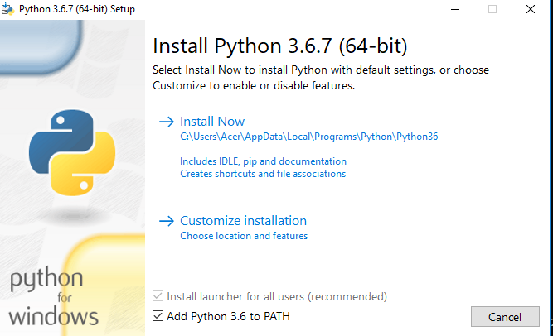
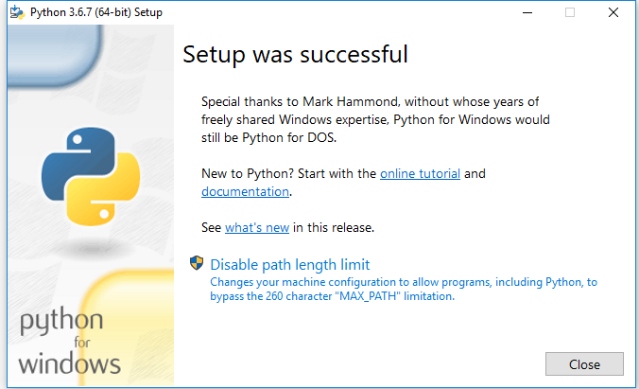
Sebelum melakukan proses instalasi, ceklis pada bagian Add Python 3.6 to PATH. setelah itu klik Install Now.
Setelah itu klik Close. Kemudian kita uji coba python menggunakan CMD

Slide 3
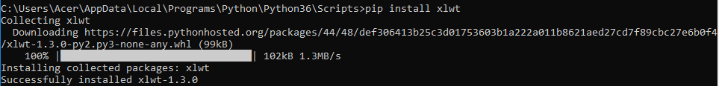
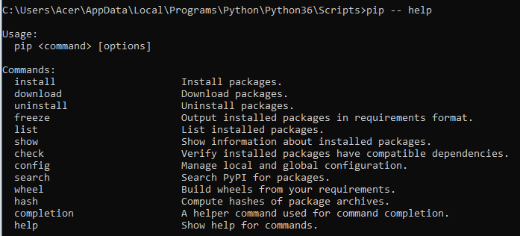
Install PIP pada python mengunakan CMD

Slide 4
Function DEF
Fungsi dalam Python didefinisikan menggunakan kata kunci def.
def hallo_semua():
print (“Hallo Semua!”)
hallo_semua()

Slide 5
FLOAT
Secara sederhana tipe data float ialah tipe data yang digunakan untuk bilangan pecahan
# argumen integer
print(float(10))
# argumen float
print(float(11.22))
# argumen string
print(float("-13.33"))
# float dengan tanda spasi
print(float(" -24.45\n"))
# string bukan bilangan
print(float("abc"))

Slide 6
Array
from array import *
array1 = array('i', [5,3,2,4,1])
print (array1[1])
print (array1[4])
Output :
3
1

